Slide 1
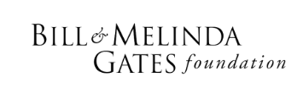

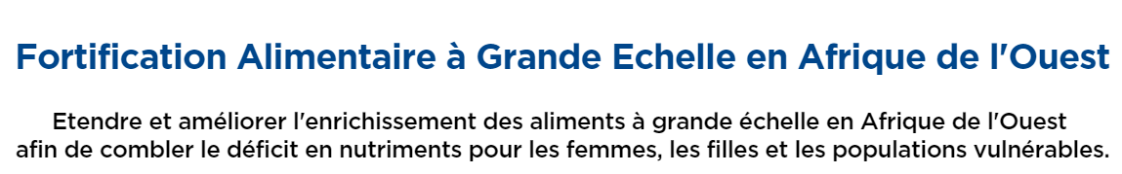
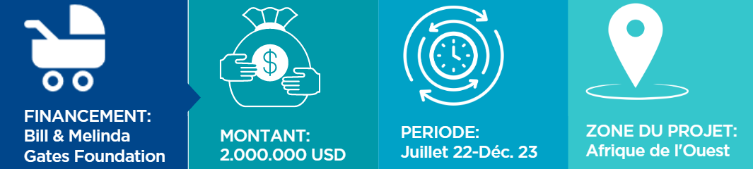

Slide 2
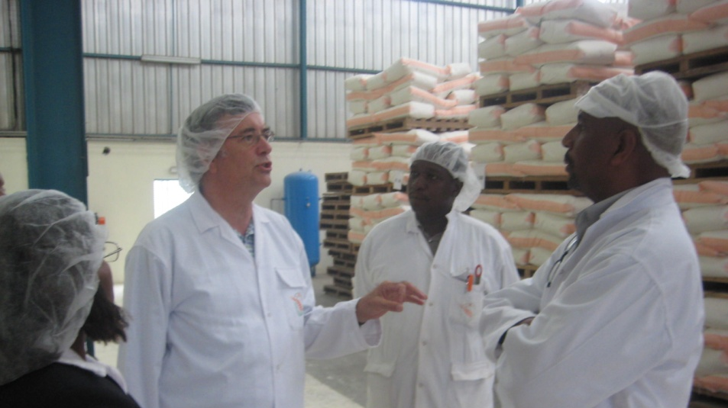
Context

Slide 3

Contexte nutritionnel clé en Afrique de l'Ouest :
1 femme en âge de procréer sur 2 – anémique et carences élevées en micronutriments clés (fer, vitamine A, zinc, folate – iode)
1 enfant sur 3 de moins de 5 ans présente un retard de croissance
15 % de nourrissons nés avec un faible poids de naissance/potentiel anomalie du tube neural (carence en folate)
Régime monotone dépourvu de micronutriments essentiels
14,7% des 402 millions de personnes en Afrique de l'ouest sont sous-alimentées

Slide 4
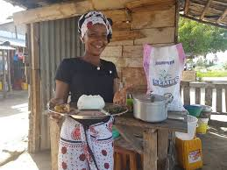
Contexte nutritionnel clé en Afrique de l'Ouest :
78 % des enfants de moins de 2 ans n’atteignent pas le régime alimentaire minimal acceptable en terme de diversité et fréquence de consommation
La plupart des pays n'ont pas de Guide Alimentaire
L'apport en nutriments pour les adultes par rapport aux valeurs minimales et maximales est inférieur aux objectifs pour les fruits, les légumes, les légumineuses et les autres aliments riches en micronutriments
Les fruits, les légumes, les légumineuses et les autres aliments riches en micronutriments sont sous-consommé et leur apport en vitamines et minéraux ne satisfait pas les besoins minimales requis

Slide 5
Contexte nutritionnel clé en Afrique de l'Ouest/BF :
La carence en fer responsable de 50 % de la prévalence de l'anémie associée à d'autres facteurs (comprend les carences en folate, vit B12, B2 et vit. A)
Enquêtes précédentes BF 2014 : 83,4 % enfants 6-59 mois anémiques
67,7% d'enfants de 5 à 14 ans et 62% d'adolescentes de 15 à 19 ans anémiques
61,9% FAP non enceintes et 72% femmes' enceintes anémiques
Une carence en fer sans anémie affecte la productivité au travail et la cognition
La carence en fer sans anémie pourrait être le double du taux de carence en fer avec anémie dans certains contextes
Banfora – la carence en fer sans anémie était de 62,5 % chez les nourrissons de 6 à 17 mois et de 31,1 % avec une anémie ferriprive.
Pas de données représentative national. sur Carences en vit A, folate, B12 ou zinc au BF (population à risque élevé de carences en micronutriments)

Slide 6
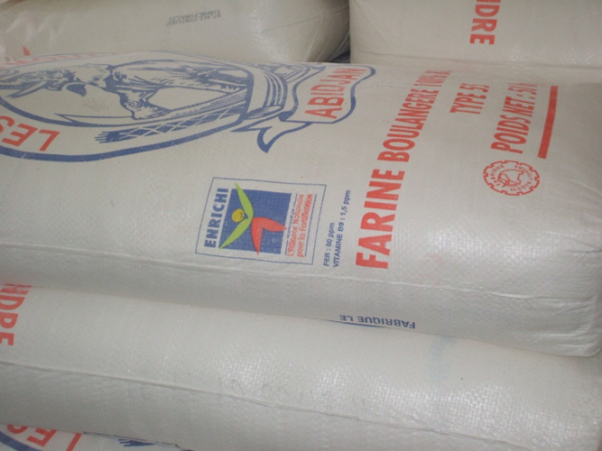
LSFF & Afrique de l'Ouest
Enrichissement des aliments : ajouter des vitamines et des minéraux aux aliments de base et aux condiments dans le cadre d'une stratégie globale de lutte durable contre les carences en micronutriments :
  Véhicule alimentaire consommé de manière constante par la plus part de la population (huile, sel, farine, riz, etc. selons les enquêtes)
  Installations alimentaires de production centralisées (qualité de l'industrie)
  Aucun changement organoleptique avec l'ajout d'un prémélange de micronutriments (goût, couleur, saveur, texture)
  Afrique de l'Ouest:
Arrêté ministériel fortifiant – huile, farine de blé, Sel
Dialogues Partneriat Publique Prive et Alliances établis
Normes harmonisées pour l'huile, le sel, la farine de blé
Marketing Social harmonisé - Logo pour l'image de marque
Associations professionnelles – Association Industrielles de la filielles Oleagineuses/Mineur
Défi : Couverture, Conformité QA/QC – Suivi des données !

Slide 7
Effort en cours pour lutter contre les carences en micronutriments au BF
2009 Conseil national de la concertation en nutrition
Politique nutritionnelle multisectorielle 2020-2029 et plans d'action nutrition
Supplémentation biannuelle en vitamine A – 6-59mois (80,3% - 2019)
Déparasitage des enfants de 12 à 59 mois (77,3 % de couverture)
Supplémentation en fer/acide folique pour femmes enceintes 90 comprimés (conformité à 50.2 %, 45 comprimés post-partum)
Supplémentation en fer/acide folique des enfants d'âge scolaire
Fortification – iodation obligatoire du sel (2003), iodation universelle du sel importé (2013)
2012 – enrichissement obligatoire de l'huile végétale en vitamine A (11-24ppm) et de la farine en fer (60ppm +/-10%) et acide folique (2,5ppm +/-10%)

Slide 8
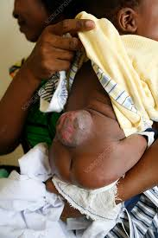
Conformité aux normes LSFF - NMS BF 2020/22
Normes pour l'iode dans le sel - 15-20 ppm. Seuls 5,7 % des sels sont conformes. 27 % du sel ont des niveaux d’iode allant de 15 à 40 ppm et 29 % au-dessus de 40 ppm. 91,9 % du sel ont plus de 5 ppm d'iode.
Norme sur la vitamine A dans l'huile - 11-24mgRE/kg. 23,7 % sont conformes et 72% n'ont pas de vitamine A dans l'huile.
Farine de blé - faible utilisation de la farine de blé au ménage (5%), aucune analyse de la conformité du farine de blé pour le pain ou de la farine panifiable
73% des ménages au Burkina Faso utilisent de bouillon et 94% d'entre eux sous forme de cubes de bouillon.

Slide 9
Iodation du sel au BF – Le contexte Préliminaire
93% des ménages utilisent du sel cristal et 7% utilisent du sel raffiné (Bobo & Ouaga)
98% des ruraux et 99 quintaux à faible richesse - utilisent du sel cristallin,
60% achètent du sel au marché et 40% dans les supermarchés/petits magasins
94% reconditionnés ou en vrac avec seulement 7% achetant du sel emballé industriellement
77% achètent du sel sans marque, le sel provient en grande partie de l'Inde, de l'UE, du Ghana, de la CI et de l'Espagne.
5,7% du sel avait 15-20 ppm d'iode, 8 % pas d'iode ou < 5 ppm, 35 % avaient iode insuffisant, 27 % avaient 15-40 ppm, 30% avaient plus de 40 ppm.
La médiane pour le sel avec > 5 ppm était de 27ppm

Slide 10
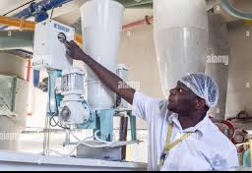
Enrichissement de la farine de blé au BF –Le contexte Prélim.
Normes de farine : 55-65 ppm de fer et 15,3 ppm de fer intrinsèque.
94% avaient 0.1-54,9 ppm, aucun échantillon ne variait entre 55 et 65 ppm et 6% avaient plus de 65 ppm de fer sous forme de fumarate ferreux ou de sulfate ferreux
Concentration médiane en fer de 46,4 ppm
8 échantillons avaient plus que le fer intrinsèque, c'est-à-dire au-dessus de 15,3 ppm.
Nécessité d'étudier le marché de la farine panifiable/les boulangers et les produits à base de farine (beignet)

Slide 11

Enrichissement de la farine de blé au BF –Le contexte Prélim.
Normes de farine : 55-65 ppm de fer et 15,3 ppm de fer intrinsèque.
94 % avaient 0.1-54,9 ppm, aucun échantillon ne variait entre 55 et 65 ppm et 6 % avaient plus de 65 ppm de fer sous forme de fumarate ferreux ou de sulfate ferreux
Concentration médiane en fer de 46,4 ppm
8 échantillons avaient plus que le fer intrinsèque, c'est-à-dire au-dessus de 15,3 ppm.
Nécessité d'étudier le marché de la farine panifiable/les boulangers et les produits à base de farine (beignet)

Slide 12

Enrichissement des huiles végétales au BF –Le Contexte Prelim.
Utilisation universelle de l'huile végétale 97% des ménage; 94 % d'huile végétale, 3 % utilisent des graisses animales et du beurre de karité et 2 % utilisent les deux
77% achètent de l'huile au magasin/supermarché, 23 % au marché
84% achètent de l'huile reconditionnée ; rural 94% et urbain 73%
18% `achètent de l'huile végétale emballée industriellement
63% achètent de l'huile sans marque - quintile de richesse inférieur

Slide 13
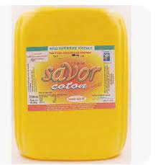
Enrichissement des huiles végétales au BF –Le Contexte Prelim.
Seuls 10% reconnaissent le logo ENRICHI au niveau national
Huiles de marque les plus signalées : Dinor, Aya, Savor, Tradekey, Oleor
60% achètent de l'huile en ¼ litre (250 ml) – besoin d'un système d'emballage plus petit
35% des ménages réutilisent l’huile, 69 % d'entre eux au moins une fois et en grande partie dans les populations les plus riches.
75% de l'huile conditionnée indique un enrichissement en vitamine A

Slide 14
Enrichissement des huiles végétales au BF –Le Contexte Prelim
La majorité de l’huile provient de l'étranger (79%), 16% étiquettes indiquent que l’huile végétale a été produit au BF
Les pays d'origine incluent CI, BF, Malaysia, Indonésie
Norme réglementaire pour l'huile : 11-24mgRE/Kg :
  72% des échantillons n'avaient pas de vitamine A (non conforme)
  3% avaient Vit. A entre 0.01 – 10.9mgRE/Kg (non conforme)
  24% testé entre 11-24mgRE/Kg de vitamine A (conforme)
  1% avaient plus de 24mgRE/kg de vitamine A
La vitamine A - médiane parmi 456 échantillons était de 15,3mgRE/Kg,
Nécessité de comprendre la chaîne de valeur de l'huile végétale et l'approvisionnement/l'utilisation du prémélange de vitamine A au niveau régional pour la vérifications.

Slide 15

Fortification Bouillon au BF – Le contexte Prélim.
73% des ménages utilisent le bouillon ; 81 % rural contre 70 % urbain et 80% quintile de richesse inférieur contre 66% dans les quintiles de richesse les plus élevés
96% des ménages utilisent du bouillon sous forme de cubes, 4% sous forme de poudre
75% achètent leur bouillon au supermarché/magasins
92% bouillon emballés industriellement avec 93% de bouillon de marque
Marques les plus courantes : Jumbo (73%), maggi (19%), Kadi/doli (2% chacun), autres 1% (knorr, onga, champion N1, ajinomoto, etc.)
100% ménage utilise le bouillon dans son emballage d'origine
51% du bouillon avait de l'iode
75% (3 sur 4 bouillon enrichi en vitamine A)
Échantillons de bouillon observés enrichis à 10%
85% sourcé de bouillon provient l'international, Espagne, CI, Sénégal, Ghana etc.

Slide 16
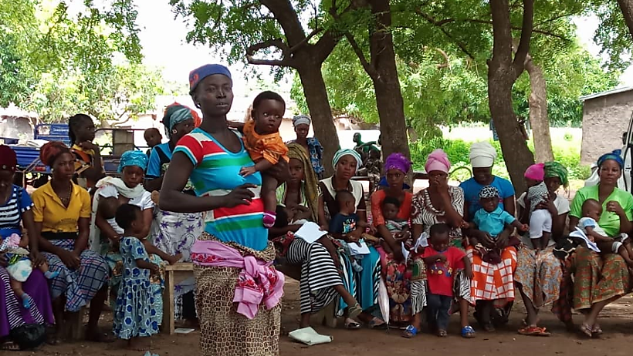
II. CRS - Engagement stratégique sur la Fortification

Slide 17
ComposantEs
Création de partenariats
Création de la demande
Suivi et évaluation
Technologie et production alimentaires
Environnement favorable

Slide 18
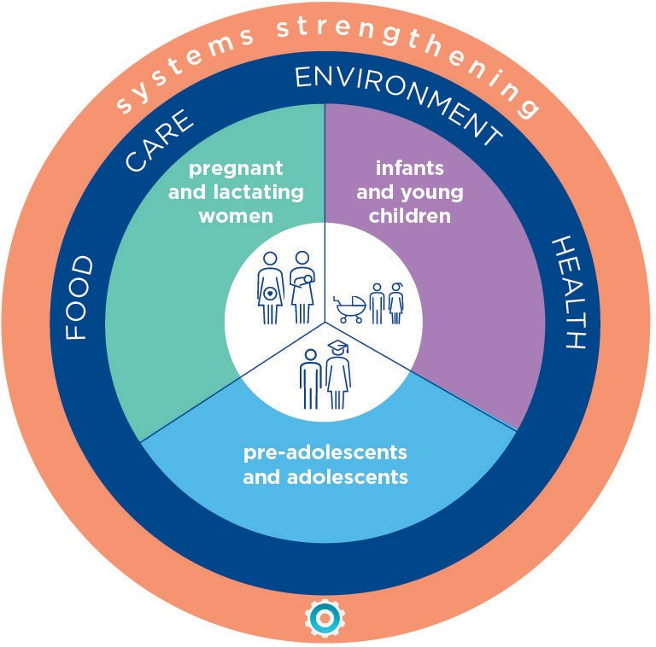
Cadre de nutrition de CRS : Produits, services et pratiques tout au long du cycle de vie :
Objectif 4 :
Tous les enfants atteignent leur plein potentiel de santé et de développement dans des familles sûres et bienveillantes
Notes:
School feeding: riz fortifie, bulgur fortifie, fer, vitamin A,

Slide 19
Activer le leadership technique pour promouvoir:
CAPACITÉ DU MS ET DU SECTEUR PUBLIC au BF
ENVIRONNEMENT FAVORABLE ET APPLICATIONS DES NORMES
CADRES HARMONISÉS
OOAS & CEDEAO/UEMOA
RENFORCEMENT DES CAPACITES DU SECTEUR PUBLIC SUR LE LSFF EN AO
NFFA/RFFA- CAPACITÉ DE COORDINATION, COMMUNICATION PLAIDOYER,
ANALYSE & CONFORMITÉ
DEMANDE DES CONSOMMATEURS & MARKETING SOCIAL

Slide 20

Objective: Atteindre et améliorer l'enrichissement des aliments à grande échelle en Afrique de l'Ouest afin de combler le déficit en nutriments pour les femmes, les filles et les populations vulnérables.
Le développement des capacités du secteur public est une condition préalable
Fortification est rentable - améliore la santé, le QI et les résultats scolaires (Capitale Humaine)
Priorité en raison de la situation nutritionnelle et de l'engagement coordonné du PPP envers la fortification en Afrique de l’Ouest.

Slide 21
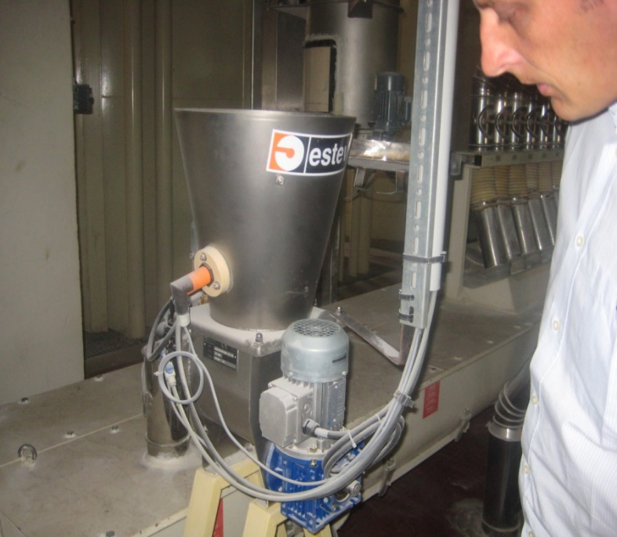

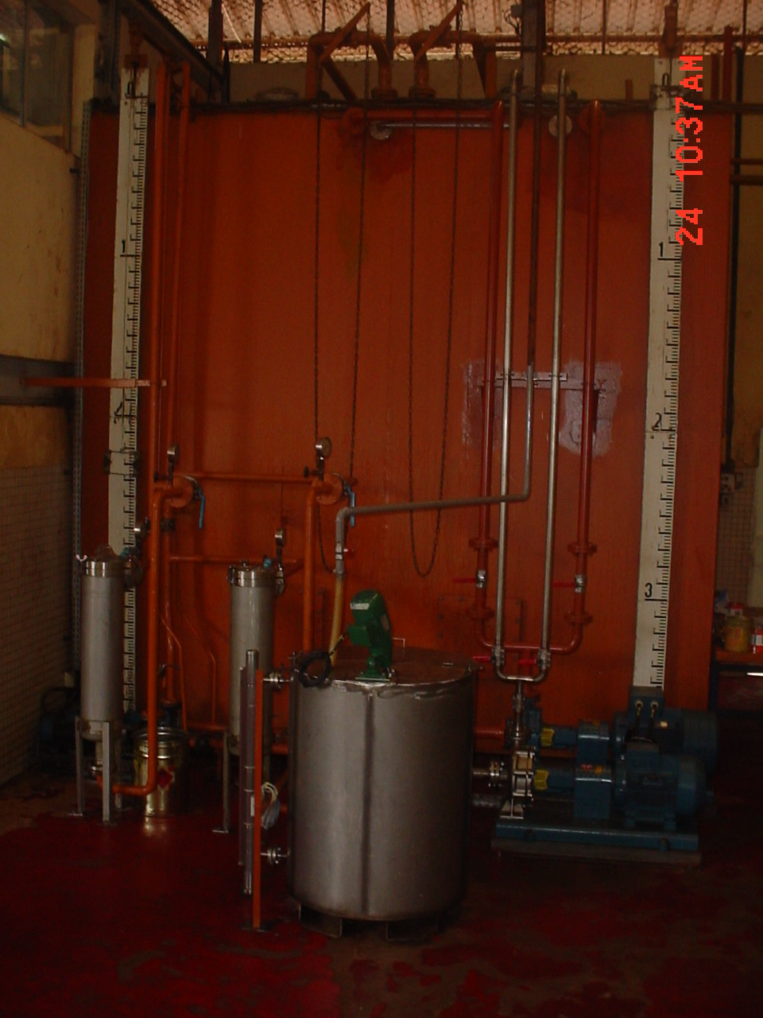
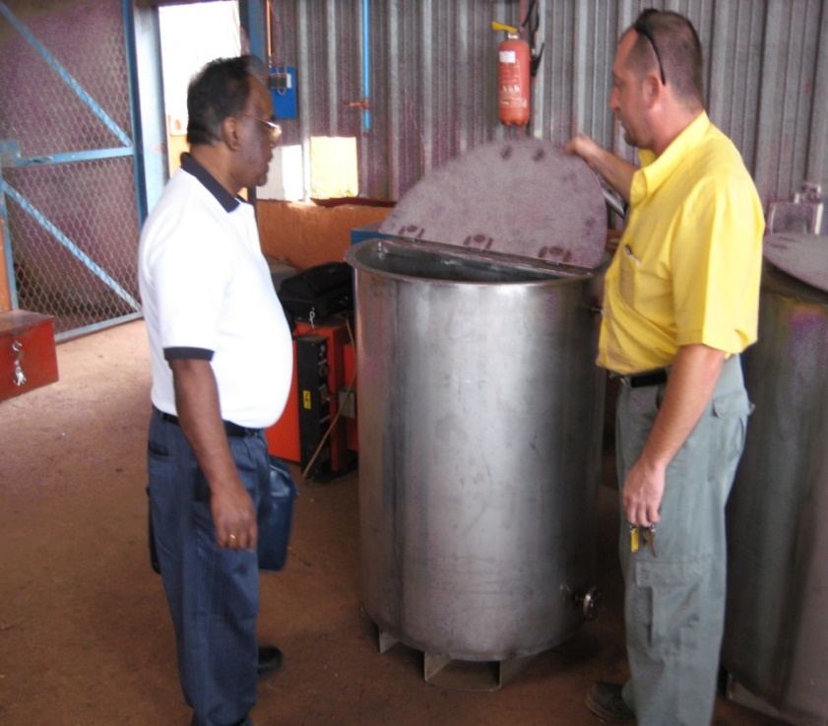
Phase I : Mise en scène pour la Phase II

Slide 22
Résultat Clé – Outcome:
Éléments de la phase II conçus sur la base de preuves, fondés sur des évaluations ciblées des lacunes en matière de capacités des institutions du secteur public en Afrique de l'Ouest pour remplir leurs rôles de gouvernance dans la mise en œuvre de l'enrichissement des aliments régionaux en Afrique de l'Ouest de manière efficace et durable
Lacunes techniques de l'OOAS/CEDEAO pour mettre en œuvre des politiques régionales harmonisées et des normes réglementaires pour le LSFF en Afrique de l'Ouest identifiées, avec un accent particulier sur la capacité des pays francophones à parvenir à une conformité accrue avec ces politiques et normes
Le ministère de la Santé du Burkina Faso et d'autres lacunes dans les capacités institutionnelles du secteur public ont été identifiées et traitées, en mettant l'accent sur la gouvernance réglementaire, l’assurance et le contrôle qualité (AQ/CQ) numérique et l'application des normes
Notes:
Undertake a comprehensive evaluation of the status of LSFF in West Africa with particular emphasis on partnership building and institutionalization of national alliances for food fortification
Conduct a capacity needs assessment of WAHO and the ECOWAS Directorate of Trade of their respective abilities to work with public and private sector stakeholders in West Africa to address the gaps in LSFF in the region
Map out the various stakeholders currently vs. ideally involved in LSFF at the regional level, clarifying the roles and required institutional and human resource capacities of each to effectively deliver on their commitments to LSFF over the long run
Review current regulatory standards in Francophone and Anglophone West Africa on food fortification and governance capacity for enforcing compliance
Assess the level of implementation of harmonized equivalent standards across West Africa under the ECOWAS Standard Harmonization Model (ECOSHAM)
Assess the acceptance and effectiveness of social marketing campaigns, including the harmonized regional logo ENRICHI (ENRICHED), to increase demand for fortified foods across ECOWAS countries
Conduct a needs assessment on capacity at the level of the Ministry of Health, Standard Setting competent authority, Customs and National Public Health Laboratory to advance food fortification in Burkina Faso
Revive effective public private partnership coordination and governance system through formalized and dynamic national food fortification alliance
Appraise and strengthen capacity of Public Health Laboratory competent authorities of Burkina Faso; Standard Bureau, Customs and Public Health Laboratory to implement enforcement of mandatory regulatory standards on locally produced and imported fortified food
Appraise public sector “best practices” in incentivizing effective private sector internal quality assurance and control systems for food fortification compliance to standards
Develop a comprehensive SWOT on LSFF in Burkina Faso to feed into development of regulatory index and policy brief.

Slide 23
Éléments de la phase II conçus sur la base de preuves, fondés sur des évaluations ciblées des lacunes en matière de capacités des institutions du secteur public en Afrique de l'Ouest pour remplir leurs rôles de gouvernance dans la mise en œuvre de l'enrichissement des aliments régionaux en Afrique de l'Ouest de manière efficace et durable
Entreprendre une évaluation complète de la situation du LSFF en Afrique de l'Ouest en mettant particulièrement l'accent sur la création de partenariats et l'institutionnalisation d'alliances nationales pour la fortification des aliments
Mener une évaluation des besoins en capacités de la capacité de l'OOAS à travailler avec les parties prenantes des secteurs public et privé en Afrique de l'Ouest pour combler les lacunes en matière de LSFF dans la région
Cartographier les différentes parties prenantes impliquées dans le LSFF au niveau régional, en clarifiant les rôles et les capacités institutionnelles et humaines requises de chacun pour tenir efficacement ses engagements envers le LSFF

Slide 24
Lacunes techniques de l'OOAS/CEDEAO pour mettre en œuvre des politiques régionales harmonisées et des normes réglementaires pour le LSFF en Afrique de l'Ouest identifiées, avec un accent particulier sur la capacité des pays francophones à parvenir à une conformité accrue avec ces politiques et normes
Examiner les normes législatives actuelles en Afrique de l'Ouest francophone et anglophone sur l'enrichissement des aliments et la capacité de gouvernance pour faire respecter la conformité
Évaluer le niveau de mise en œuvre des normes équivalentes harmonisées à travers l'Afrique de l'Ouest dans le cadre du modèle d'harmonisation des normes de la CEDEAO (ECOSHAM)
Évaluer l'acceptation et l'efficacité des campagnes de marketing social, y compris le logo régional harmonisé ENRICHI pour augmenter la demande d'aliments enrichis dans les pays de la CEDEAO

Slide 25
Le ministère de la Santé du Burkina Faso et d'autres lacunes dans les capacités institutionnelles du secteur public ont été identifiées et traitées, en mettant l'accent sur la gouvernance réglementaire, l'AQ/CQ numérique et l'application des normes
Mener une évaluation des besoins sur les capacités au niveau des institutions du secteur public
Relancer un système efficace de coordination et de gouvernance du partenariat public-privé
Evaluer et renforcer les capacités des autorités compétentes du Laboratoire de Santé Publique du Burkina Faso ; Bureau des normes, Laboratoire des douanes et de la santé publique pour mettre en œuvre l'application des normes législatives obligatoires
Évaluer le système interne d'assurance et de contrôle de la qualité du secteur privé pour la conformité de l'enrichissement des aliments aux normes
Développer un SWOT complet sur la fortification alimentaire au Burkina Faso pour alimenter le développement de l'index réglementaire et de la note d'orientation.

Slide 26
Principaux Résultats Attendus - Outputs:
Rapport complet sur l'état du LSFF avec les lacunes identifiées et les recommandations
Rapport d'évaluation des capacités des institutions du secteur public au Burkina Faso, y compris le ministère de la Santé et le laboratoire de santé publique au Burkina Faso.
Cadre des besoins en capacités de l'OOAS élaboré pour faire progresser le LSFF en Afrique de l'Ouest pour l'AT
Rapport de cartographie des parties prenantes élaboré avec des capacités comparatives pour des engagements synergiques sur le LSFF en Afrique de l'Ouest
Rapport technique sur les normes nationales et régionales d'enrichissement des principaux véhicules alimentaires
Rapport d'évaluation sur la mise en œuvre des normes harmonisées des 3 principaux véhicules alimentaires

Slide 27
Principaux Résultats Attendus - Outputs
Rapport d'évaluation sur la reconnaissance et l'acceptation du logo par les consommateurs ainsi que sur l'utilisation par l'industrie du logo ENRICHI harmonisé pour la marque des aliments enrichis en Afrique de l'Ouest
La NFFA a relancé et organisé des réunions consultatives des parties prenantes impliquées dans le LSFF
Le Bureau des normes a reçu une formation technique sur l'application.
Laboratoire national public du Burkina Faso formé et infrastructure analytique renforcée pour l'analyse des micronutriments.
Rapport sur les lacunes du système AQ/CQ des industries du secteur privé fortifiant les aliments
Douanes formées au Burkina Faso sur le contrôle des aliments enrichis importés.
Les rapports et les recommandations issus de la consultation et du dialogue alimentent la conception de la phase II.

Slide 28


Une population productive et en bonne santé a besoin de quantités suffisantes de vitamines et de minéraux essentiels
Questions ou commentaires

